Slide 1
arXiv
DBS: Dynamic Batch Size For Distributed Deep Neural Network Training
Qing Ye, Yuhao Zhou, Mingjia Shi, Yanan Sun, Jiancheng Lv
CHANGWON NATIONAL UNIVERSITY

Slide 2
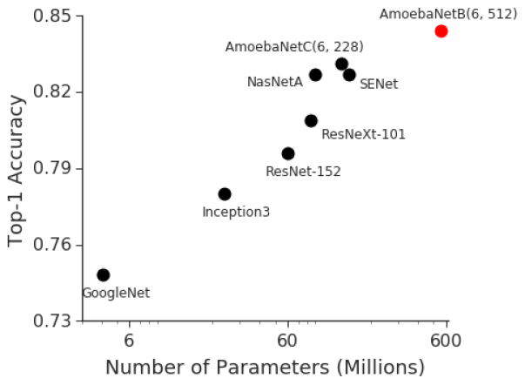
Introduction
Generally, large-scale DNN is shared by computational workers
Accelerate training performance by parallelism
Distributed training
Task distribution
Parameter synchronization
Gradient assemble
https://ai.googleblog.com/2019/03/introducing-gpipe-open-source-library.html

Slide 3
Introduction
Generally, large-scale DNN is shared by computational workers
Accelerate training performance by parallelism
Distributed training
Task distribution
Parameter synchronization
Gradient assemble

Slide 4
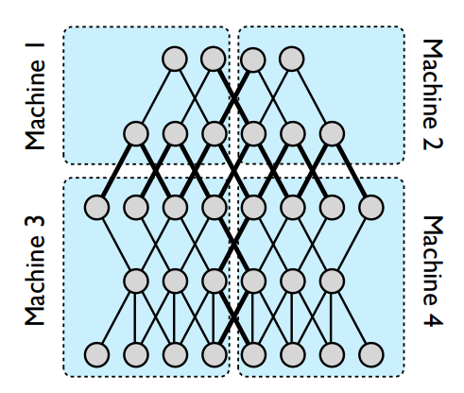
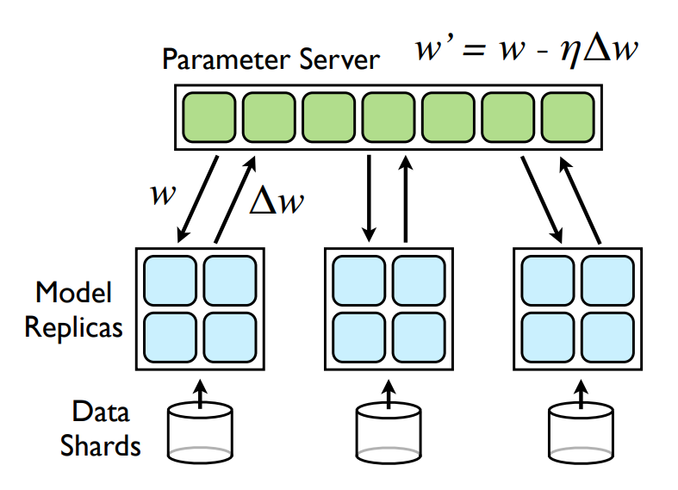
Introduction
Task distribution
모델의 규모가 커 단일 machine에 로드되지 않을 경우
Machine parameter communication cost 존재
Data distribution
훈련속도 가속을 위해 학습데이터 분할 병렬처리
복제된 모델이 machine단위 개별학습
각 machine 별 업데이트된 가중치 취합 및 재분배
Machine 동기, 비동기 방식 존재
Model parallelism, Jeffrey Dean, 2012. Large scale distributed deep networks.
In Proceedings NIPS'12. Curran Associates Inc., Red Hook, NY, USA, 1223–1231.
Data parallelism, Jeffrey Dean, 2012. Large scale distributed deep networks.
In Proceedings NIPS'12. Curran Associates Inc., Red Hook, NY, USA, 1223–1231.

Slide 5

Introduction
SGD(stochastic gradient descent)
확률적 경사하강법
훈련데이터 중 일부(mini batch)만 확률적으로(Random) 선택 후 모델을 통과시켜 loss 계산,
각 loss값에 대한 기울기 값의 평균값으로 모델의 가중치를 업데이트 하는 최적화 기법
SGD optimizer
train_data = tf.data.dataset(x_train, y_train).
batch_data = train_data.shuffle(number_of_data).batch(32)
mini_batch(n)
${model estimate=\hat{y}}_{1},{\hat{y}}_{2}$, ${\hat{y}}_{3}$, ${\hat{y}}_{n}$
$Loss=l_{1},l_{2}$, $l_{3}$, $l_{n}$
$gradient= \frac{∂l_{1}}{∂w}$,$\frac{∂l_{2}}{∂w}$,$\frac{∂l_{3}}{∂w}$,$\frac{∂l_{n}}{∂w}$
$$gradient estimate= \frac{γ}{n}\sum_{i=1}^{n}{\frac{∂l_{i}}{∂w}}$$
model
Update model variable

Slide 6
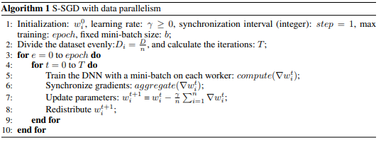
Introduction
S-SGD(synchronous stochastic gradient descent)
Multi machine 환경에서 동기적 SGD
훈련데이터를 machine 개수로 나눔
고정된 batch_size로 각 machine별 훈련, step(batch) 마다 모든 machine 기울기값 동기화
가중치 update 후 재분배

Slide 7









Introduction
Synchronization이 빈번하게 발생할 경우 높은 communication cost 발생
모든 machine의 연산이 종료될 때 까지 대기, utilization ↓
Host
Model replicas per machine
Mini batch
$$M_{1}$$
Mini batch
$$M_{1}$$
SGD
Synchronize gradient
(global parameter)
$$M_{2}$$
Mini batch
$$\frac{γ}{m}\sum_{i=1}^{m}{∇ω_{i}}$$
$$M_{2}$$
SGD
Update
&
redistribution
weight
parameter
$$M_{3}$$
Mini batch
$$M_{3}$$
SGD
$$M_{i}$$
Mini batch
$$M_{m}$$
SGD

Slide 8
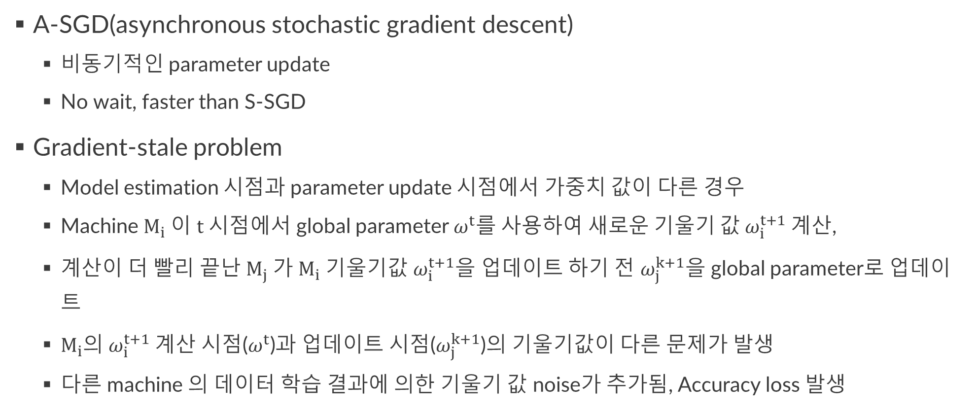
Introduction
A-SGD(asynchronous stochastic gradient descent)
비동기적인 parameter update
No wait, faster than S-SGD
Gradient-stale problem
Model estimation 시점과 parameter update 시점에서 가중치 값이 다른 경우
Machine $M_{i}$이 $t$ 시점에서 global parameter $ω^{t}를 사용하여 새로운 기울기 값 ω_{i}^{t+1}$계산,
계산이 더 빨리 끝난 $M_{j}$가 $M_{i}$기울기값 $ω_{i}^{t+1}$을 업데이트 하기 전 $ω_{j}^{k+1}$을 global parameter로 업데이트
$M_{i}$의 $ω_{i}^{t+1}$계산 시점($ω^{t}$)과 업데이트 시점($ω_{j}^{k+1}$)의 기울기값이 다른 문제가 발생
다른 machine 의 데이터 학습 결과에 의한 기울기 값 noise가 추가됨, Accuracy loss 발생

Slide 9
Problem
S-SGD는 각 machine의 성능이 다른 경우 처리속도가 느린 machine을 기다림
Waiting time ↑, utilization ↓
A-SGD는 machine간 가중치 간섭
Accuracy 하락

Slide 10
DBS
Dynamic batch size
machine batch size, sub-data 크기 조절이 동적으로 가능한 S-SGD
Epoch마다 machine 성능평가
Load balance 유지

Slide 11

Performance factor
$p_{i}^{j}$: Machine i의 j번째 epoch performance factor
$d_{i}^{j}$: 전체 데이터에 대한 Machine i에 분할된 데이터 비율
$d_{i}^{j}=\frac{\left\|D_{i}^{j}\right\|}{\left\|D\right\|}, \sum_{i}^{n}{d_{i}^{j}}=1$
$t_{i}^{j}$ : Machine i의 j번째 epoch 수행시간
$p_{i}^{j}$ = $\frac{d_{i}^{j}}{t_{i}^{j} }$
수행시간이 짧고, 분할데이터 비율이 클 수록 높은 값

Slide 12
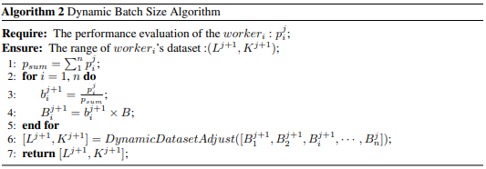
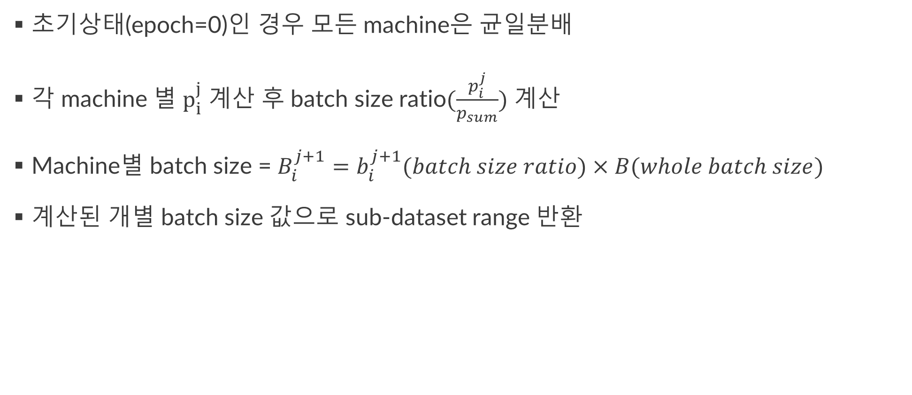
Dynamic batch algorithm
초기상태(epoch=0)인 경우 모든 machine은 균일분배
각 machine 별 $p_{i}^{j}$ 계산 후 batch size ratio$(\frac{p_{i}^{j}}{p_{sum}})$ 계산
Machine별 batch size = $B_{i}^{j+1}=b_{i}^{j+1}(batch size ratio)×B(whole batch size)$
계산된 개별 batch size 값으로 sub-dataset range 반환

Slide 13
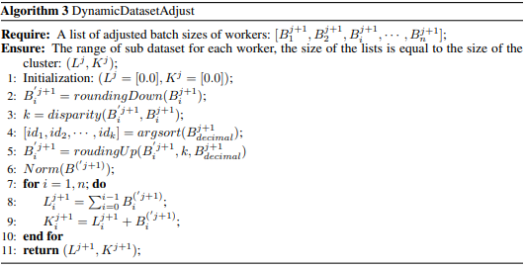
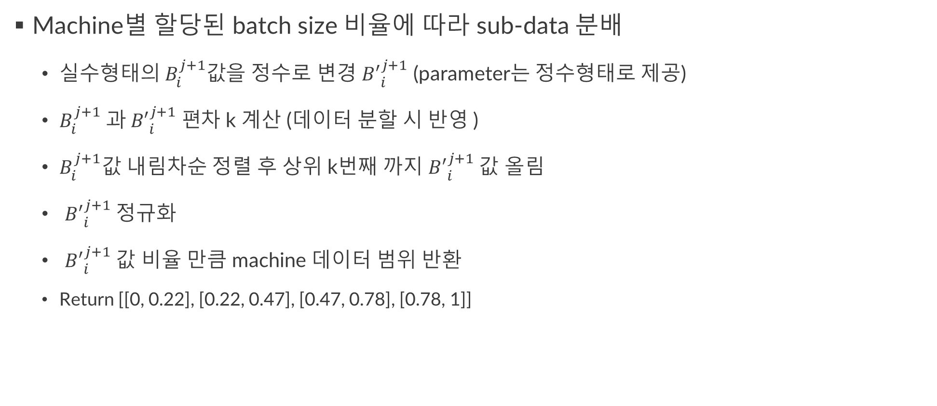
Dynamic dataset adjust algorithm
Machine별 할당된 batch size 비율에 따라 sub-data 분배
$실수형태의 B_{i}^{j+1}값$을 정수로 변경 ${B′}_{i}^{j+1}$ (parameter는 정수형태로 제공)
${B_{i}^{j+1} 과 B′}_{i}^{j+1} 편$차 k 계산 (데이터 분할 시 반영 )
$B_{i}^{j+1}값$ 내림차순 정렬 후 상위 k번째 까지 ${B′}_{i}^{j+1}$값 올림
${B′}_{i}^{j+1}$ 정규화
${B′}_{i}^{j+1}$ 값 비율 만큼 machine 데이터 범위 반환
Return [[0, 0.22], [0.22, 0.47], [0.47, 0.78], [0.78, 1]]

Slide 14
Experiment
Teslar V100, 4GPUs
Model: ResNet101
Dataset: Cifar10
Baseline: S-SGD

Slide 15
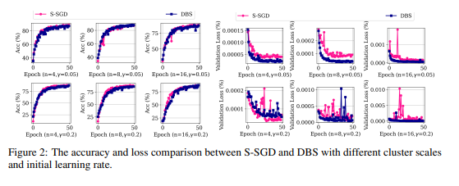
Experiment

Slide 16
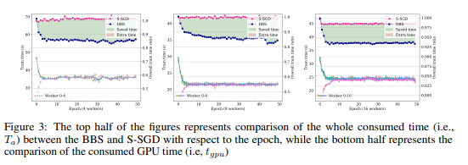
Experiment

Slide 17
Conclusion
Multi machine 환경에서 각 machine 성능에 따라 동적으로 batch size 조절
epoch 마다 machine 성능 측정
Performance facto가 큰 machine에 더 큰 batch size, sub-data 할당
기존 S-SGD 보다 Utilization 향상
Epoch 실행시간 12% 감소

